Slide 1
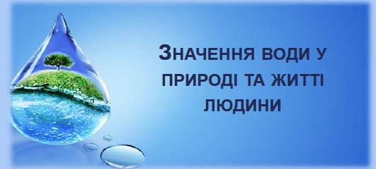

Slide 2
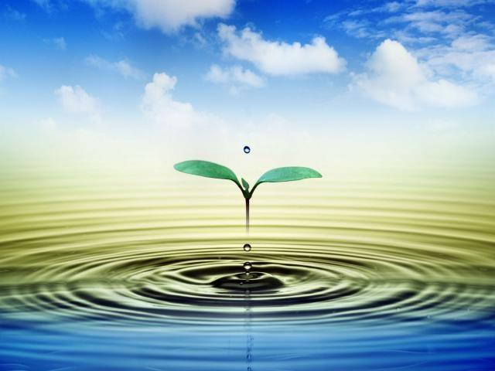
Без води немає життя

Slide 3
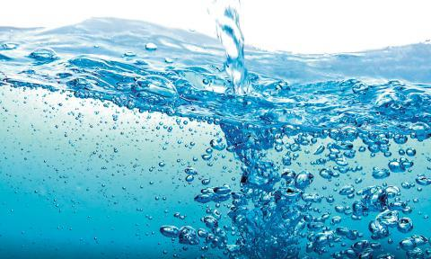
Більша частина землі вкрита водою.
Це озера, річки, моря, океани.
Вода є в повітрі, в ґрунті, під землею.
Вона входить до складу всіх живих організмів.
Без води засихають рослини, гинуть тварини.
Людина може прожити кілька днів без води.

Slide 4
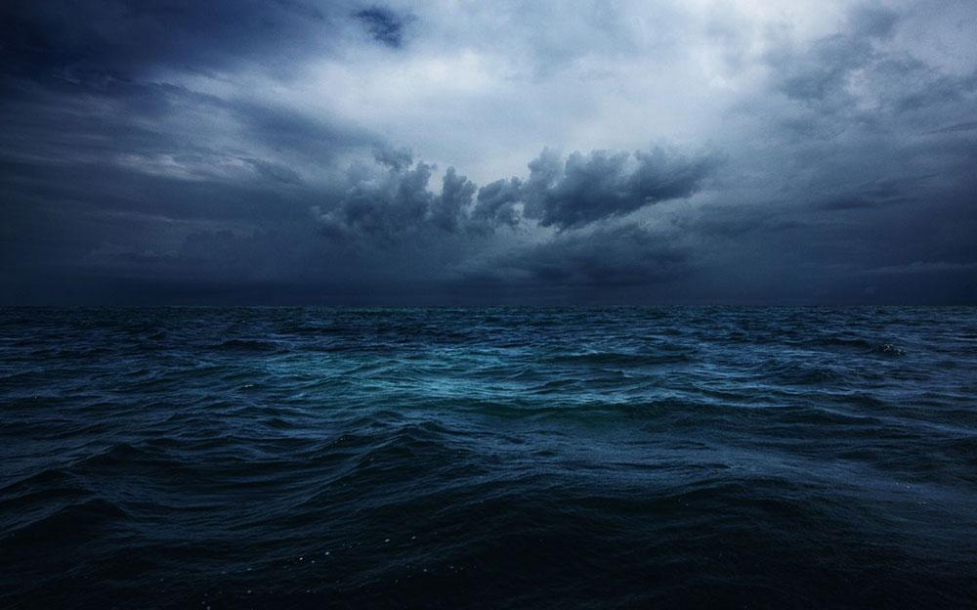
Вода в океанах

Slide 5
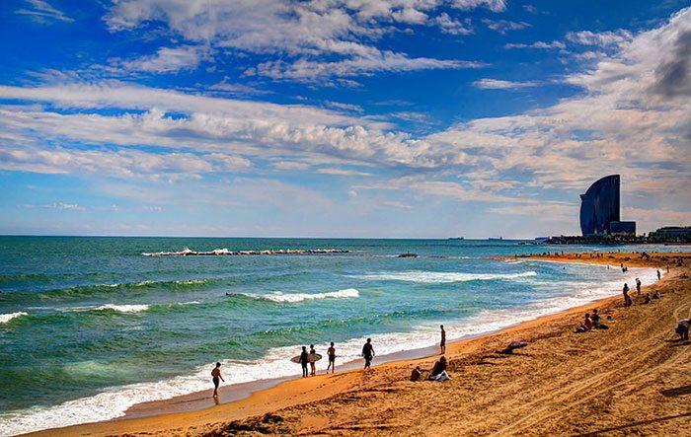
Вода в морях

Slide 6
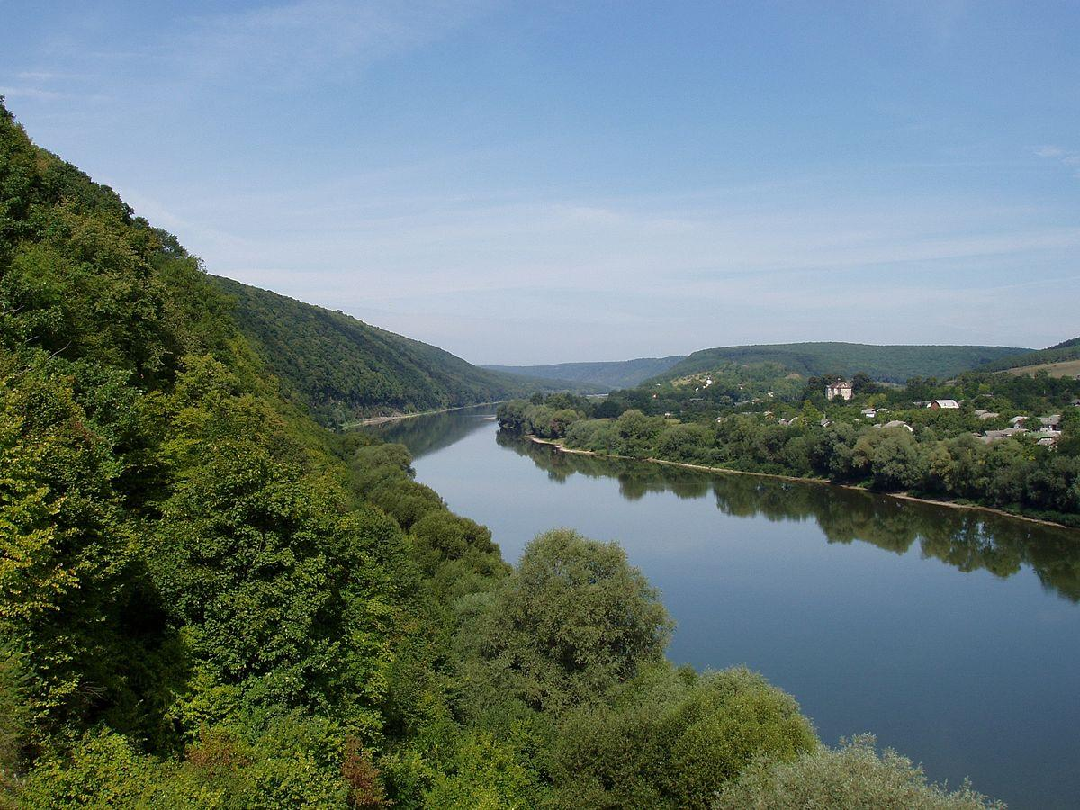
Вода в річках

Slide 7
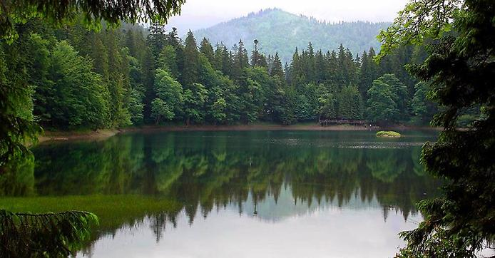
Вода в озерах

Slide 8
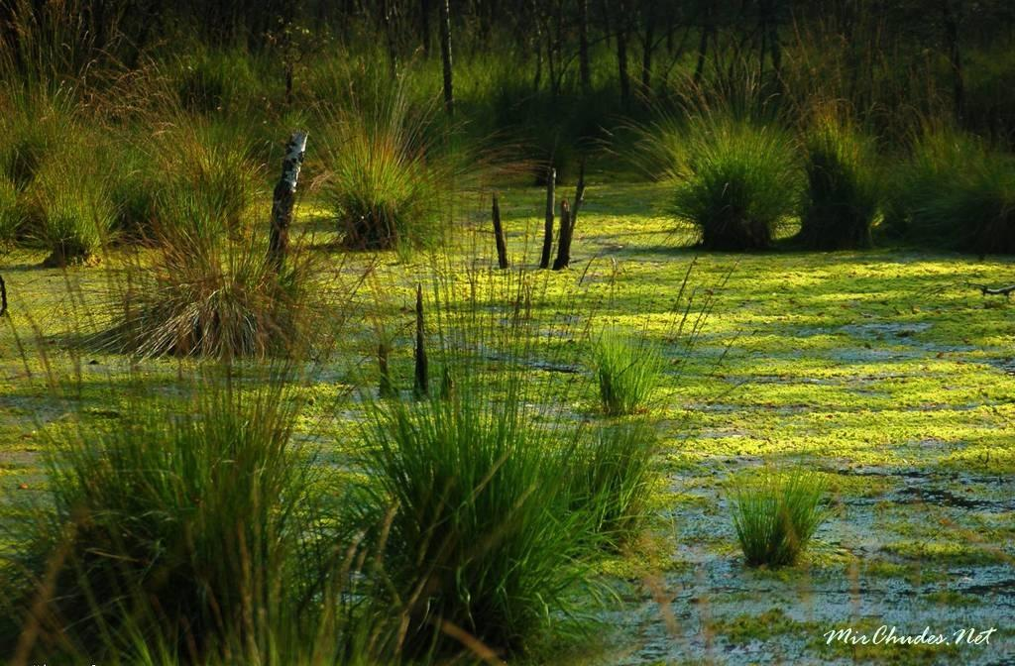
Вода в болотах

Slide 9
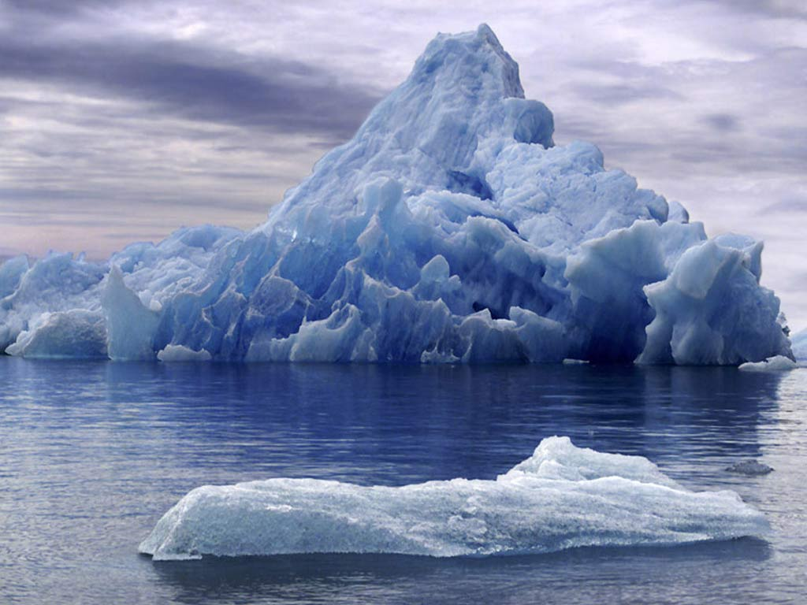
Вода в льодовиках

Slide 10
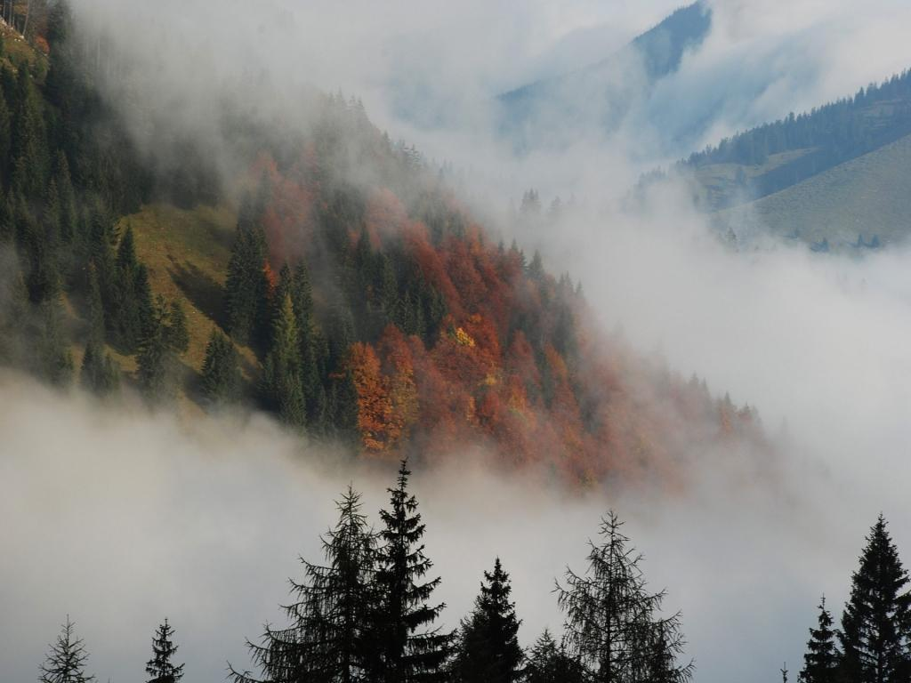
Вода в повітрі

Slide 11
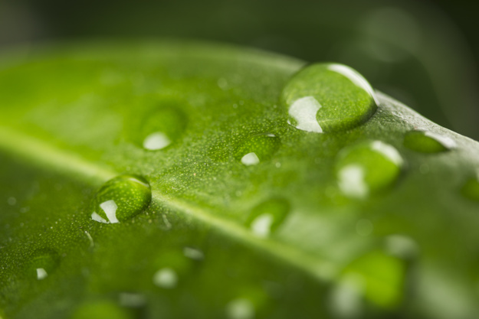
Вода входить до складу всіх живих організмів

Slide 12
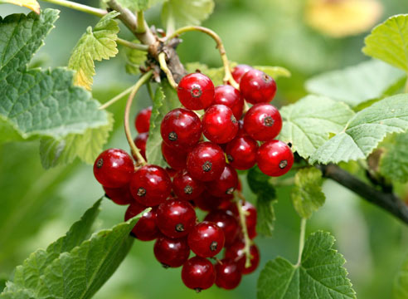
В організмах рослин води ще більше

Slide 13
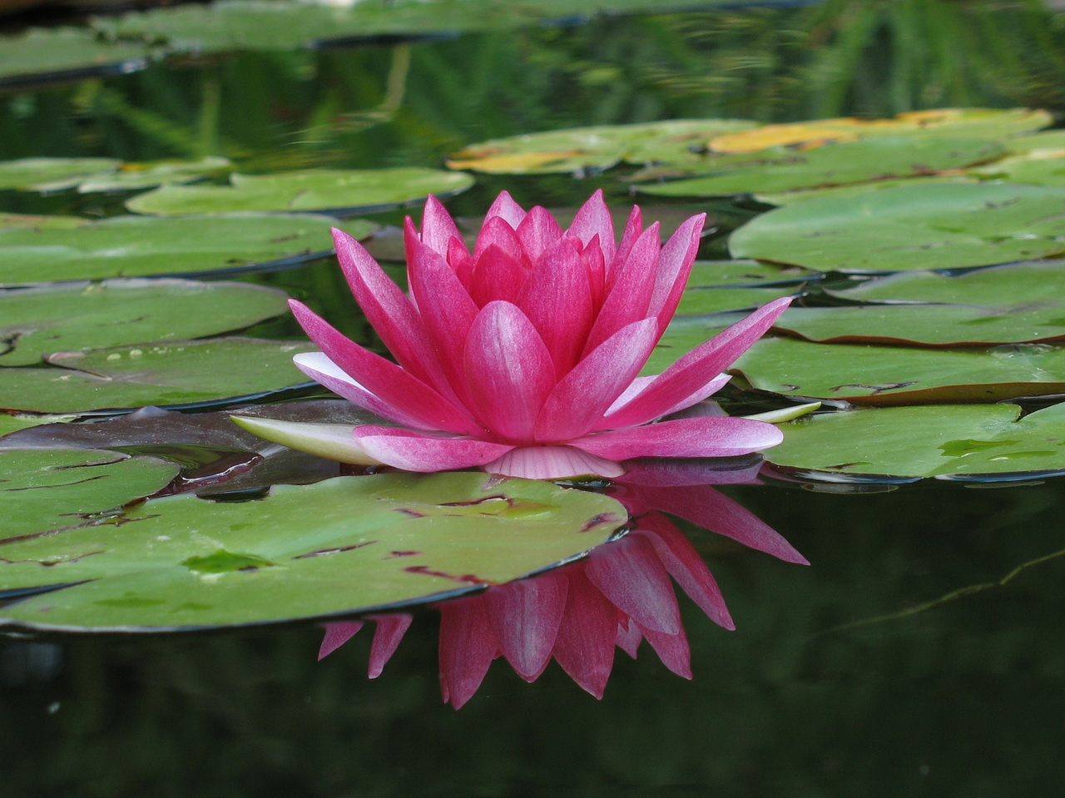
Багато рослин і тварин живуть лише у воді

Slide 14
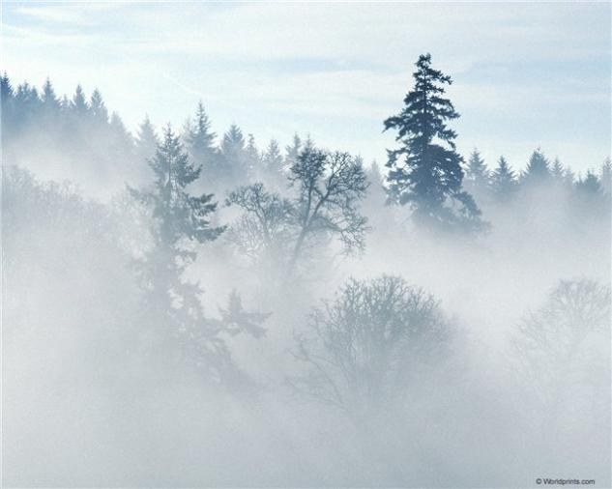
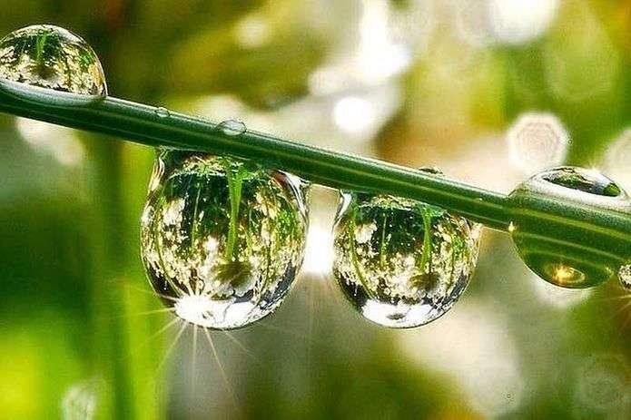
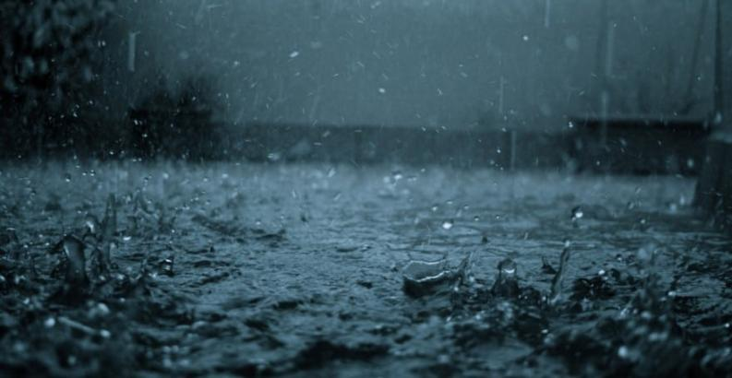
Вода в природі перебуває в трьох станах:
Рідкий: дощ, туман, роса.

Slide 15
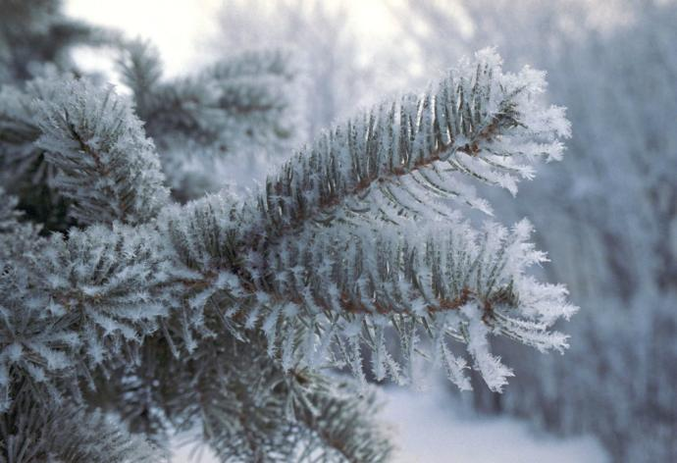
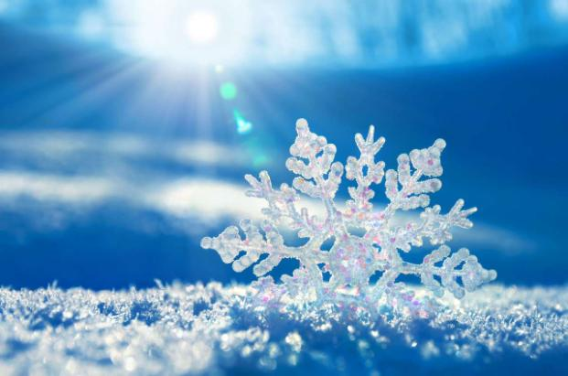
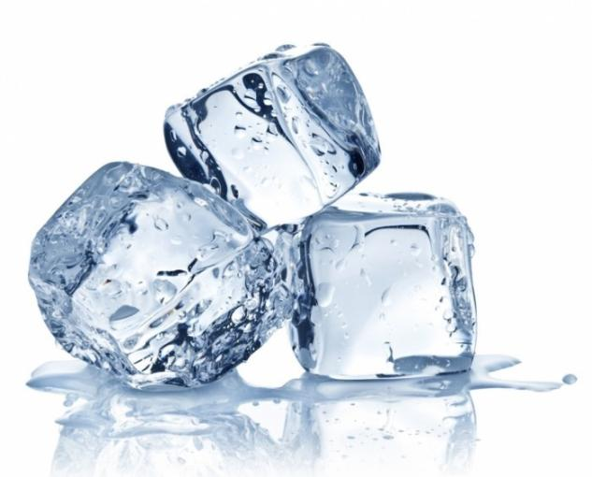
Вода в природі перебуває в трьох станах:
Твердий: сніг, лід, іній.

Slide 16
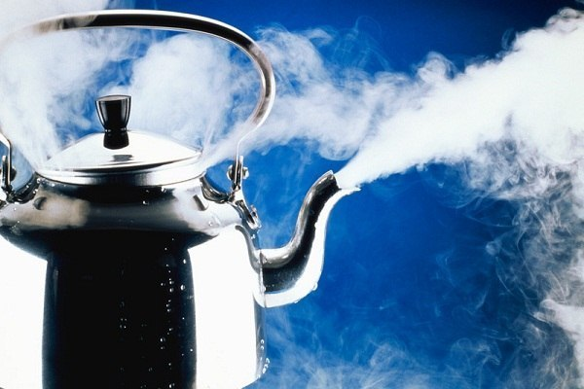
Вода в природі перебуває в трьох станах:
Газоподібний: водяна пара.

Slide 17
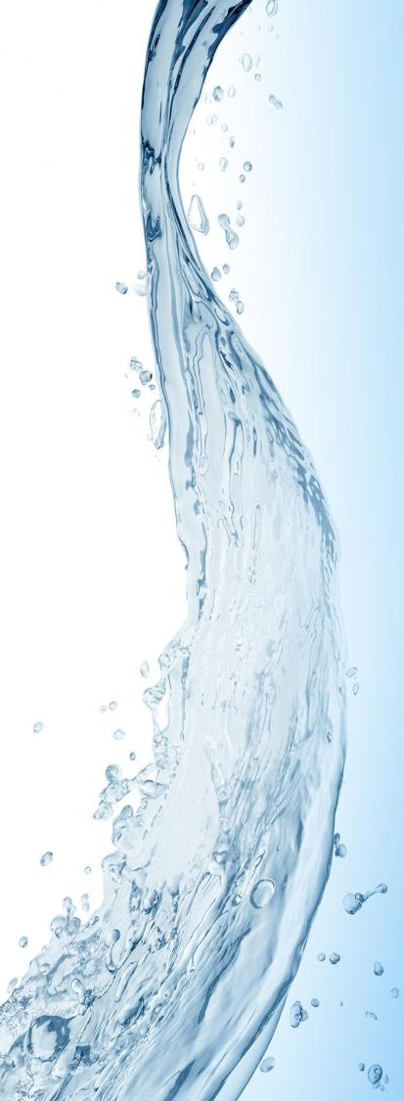
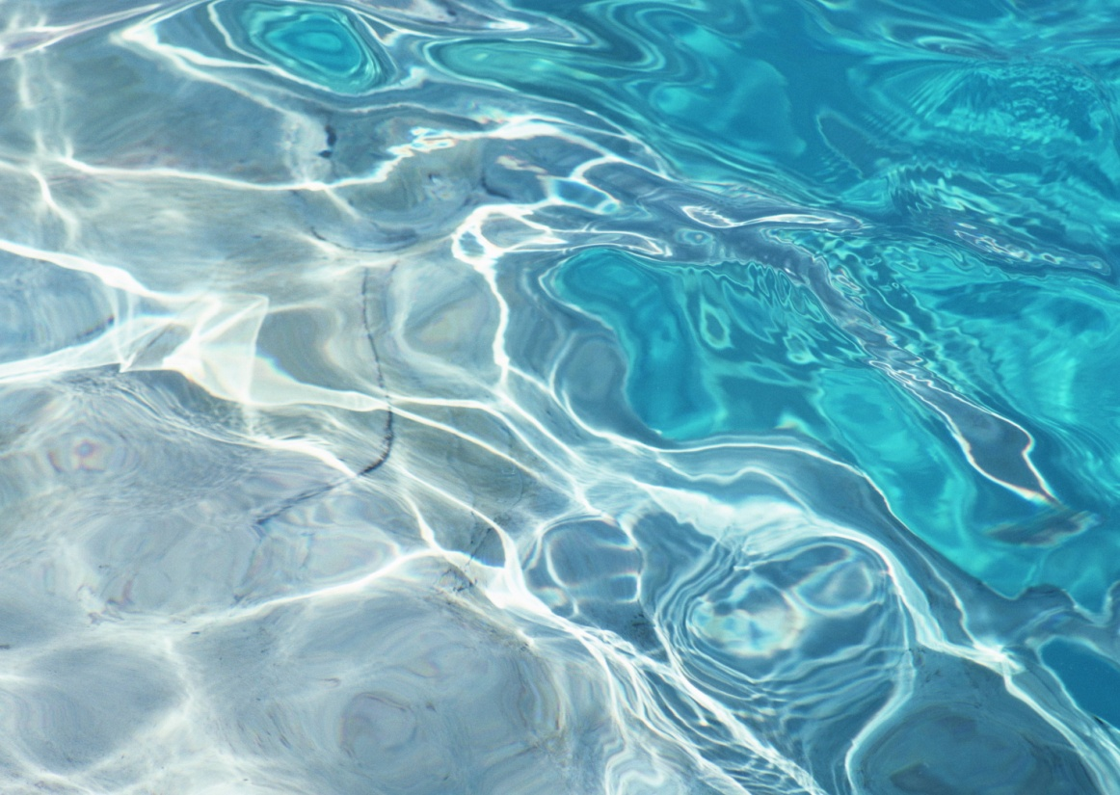
Властивості води:
Прозора
Безбарвна
Без запаху

Slide 18
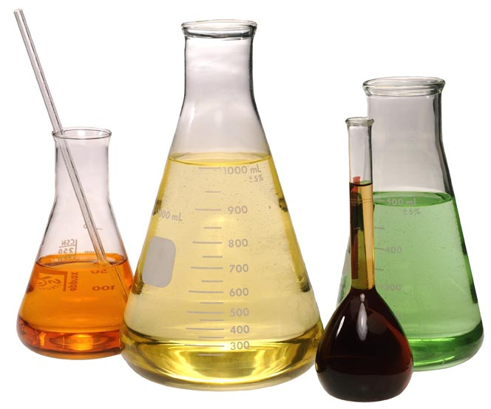
Властивості води:
Хороший розчинник

Slide 19
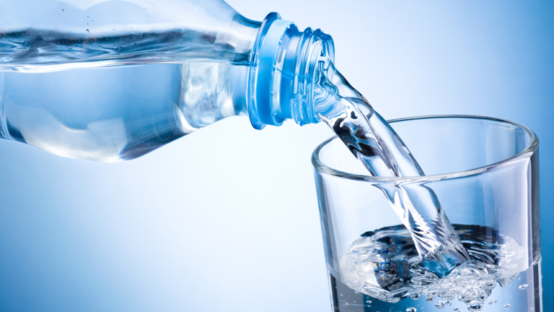
Властивості води:
Текуча

Slide 20
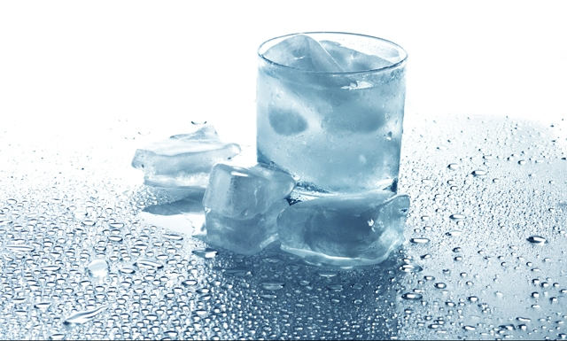
Властивості води:
Здатна стискуватись та розширюватись

Slide 21
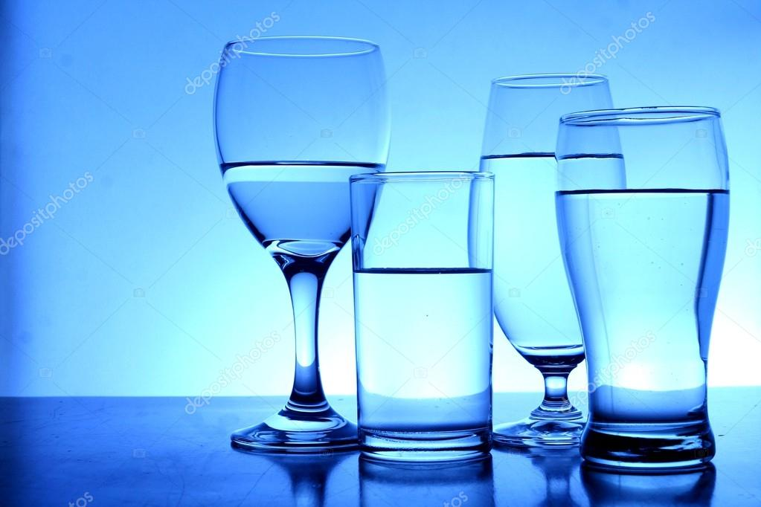
Властивості води:
Вода не має власної форми і набирає форми того посуду, у який її аливають

Slide 22
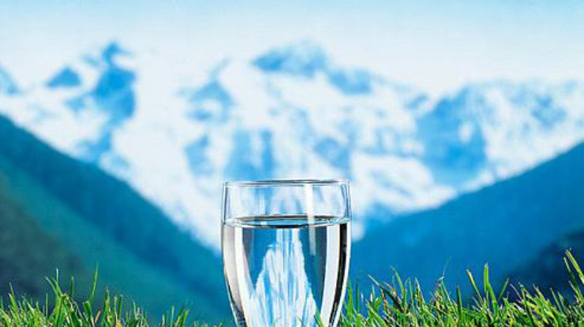
Висновок
Вода – одне з
найцінніших
багатств Землі,
джерело життя всіх
живих організмів.

